Slide 1

ACCUEIL PETITE ENFANCE
REFORME
Transformation des milieux d’accueil première phase 2019-2022 : séance de présentation de l’outil à destination des pouvoirs organisateurs pour les Prégardiennat

Slide 2

Remarques
Uniquement compatible avec Excel;
Pas compatible avec les programmes tournant sur Apple;
Pas compatible avec Open Office.
Télécharger une version d’essai gratuite d'Excel valable un mois sur le site de Microsoft;
Activer les Macros et contenus

Slide 3
Ouverture du Classeur
Création d’un répertoire « BUTTERFLY » dans vos documents.
Permet de récupérer un parcours de transformation

Slide 4


Slide 5
Données actuelles d’identification du MA
Liste déroulante
Places Actiris : places financées par Actiris et non subventionnées par l’ONE;
Places EX-FSE : places financées par l’ancien subside FSE repris par l’ONE. Subside versé à part du subside habituel 0-3 ans
Places autorisées mais non subventionnées : qui n’ont pas été autorisées lors d’une programmation → non subventionnées.

Slide 6
Tous les champs doivent être complétés pour passer à l’étape suivante

Slide 7

Choix du Modèle de destination
Avertissements lors du choix de votre modèle de destination.

Slide 8
Adaptation des conditions d’accessibilité selon le modèle de destination final choisi.
Attention : ne sont d’application que lorsque vous aurez atteint votre modèle final.

Slide 9
ETP Subventionnés par l’ONE

Slide 10
Cadastre de l’emploi

Slide 11
Données contractuelles TMS et de direction

Slide 12

Réparation des ETP dans les fonctions
Si mauvaise répartition de l’ETP dans les fonctions la colonne « VERIF » se met en rouge

Slide 13
Aides à l’emploi
Affecté à l’ONE → aide à l’emploi obtenu par vous-même et affectée à ce jour au subside ONE

Slide 14
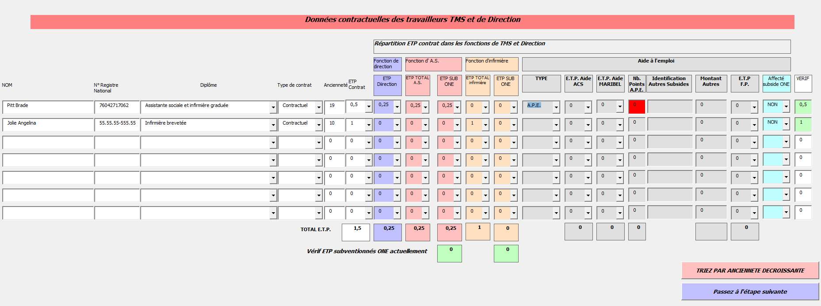
Tous les champs doivent être complétés pour accéder à l’étape suivante

Slide 15
Données contractuelle des travailleurs d’encadrement
Tous les champs doivent être complétés pour accéder à l’étape suivante

Slide 16

Parcours du personnel TMS et de Direction
Phase d’affectation de la prime de 250€ / place
Phase de transformation en crèche

Slide 17
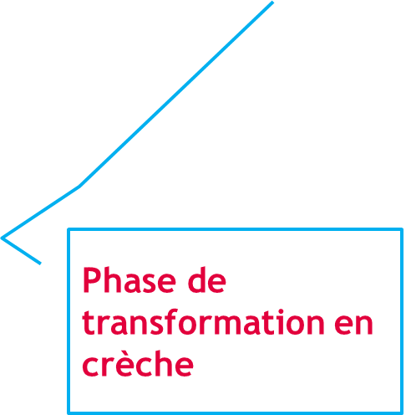

Parcours du personnel d’encadrement des enfants

Slide 18
Calcul subside ONE

Slide 21
Fonctionnalités supplémentaires
Exemple

